Slide 1
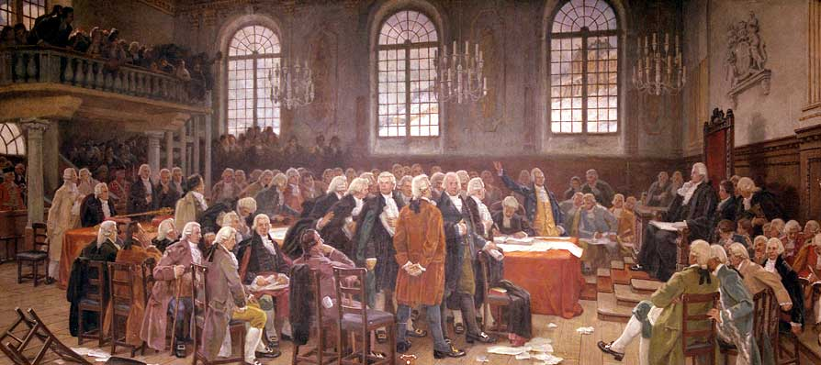
Les débuts du parlementarisme Module 5 p.149 à 158
1re rencontre de l’asse

Slide 2
Une nouvelle constitution est adoptée en 1791…
L’Acte constitutionnel

Slide 3
Objectifs de l’Acte constitutionnel
Maintenir la dépendance politique de la colonie envers la métropole
Diviser la Province of Quebec en deux: Haut-Canada et Bas-Canada
Créer une structure parlementaire avec une chambre d’assemblée élue
Permettre aux nouvelles provinces de gérer les dépenses administratives et de prélever des impôts

Slide 4
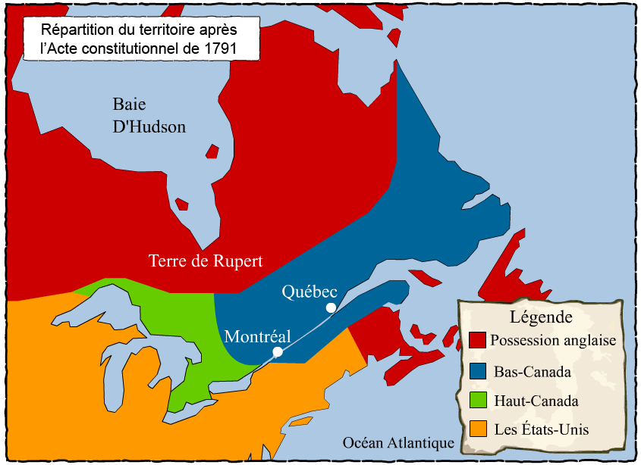

Slide 5
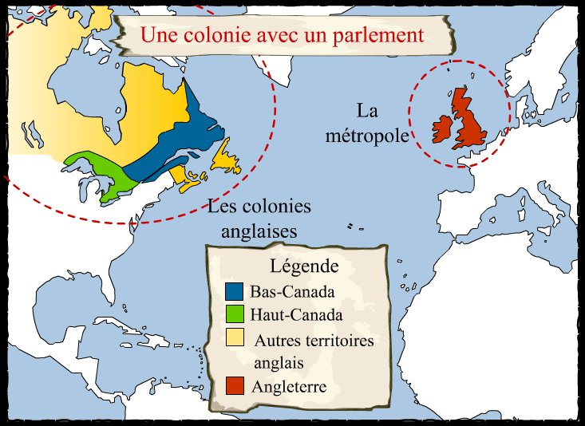

Slide 6
Le Haut-Canada | Le Bas-Canada
Territoire ouest 15 000 habitants (Loyalistes) | Territoire est 155 000 habitants (10 000 anglophones)

Slide 7
L’organisation sociale dans le Bas-Canada
Les dirigeants et administrateurs: gouverneur, membres des conseils, hauts fonctionnaires, officiers militaires, seigneurs, propriétaires fonciers, membres du haut clergé
La bourgeoisie d’affaires: commerçants et financiers
La bourgeoisie professionnelle: avocats, notaires, médecins, instituteurs, journalistes, arpenteurs, riches fermiers, riches artisans
Le peuple: artisans, paysans, ouvriers

Slide 8
Le régime parlementaire représentatif
Structure politique qui permet au peuple d’élire librement des représentants (députés) à la Chambre d’assemblée.
Ces représentants parlent au nom du peuple et votent des projets de lois dans l’intérêt du peuple.

Slide 9
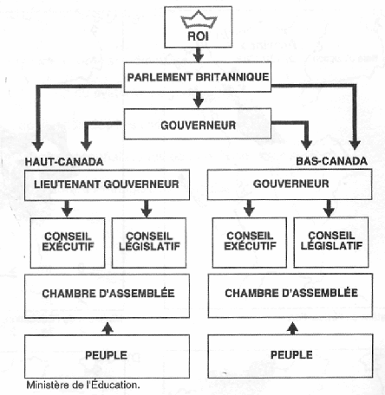

Slide 10
Les rôles politiques
Le Gouverneur général
Nommé par le gouvernement britannique, réside au Bas-Canada

Slide 11
Les rôles politiques
Le Gouverneur général
Nommé par le gouvernement britannique, réside au Bas-Canada
Suivre les directives de Londres Choisir les membres des conseils exécutif et législatif Convoquer la Chambre d’assemblée et la dissoudre Déclencher des élections Approuver ou rejeter les projets de loi Nommer et diriger les fonctionnaires Chef militaire de la colonie

Slide 12
Alured Clarke Robert Shore Milnes

Slide 13
Les rôles politiques
Le Conseil exécutif
9 membres choisis par le gouverneur

Slide 14
Les rôles politiques
Le Conseil exécutif
9 membres choisis par le gouverneur
Appliquer les lois Administrer les fonds du gouvernement

Slide 15
James Monk

Slide 16
Les rôles politiques
Le Conseil législatif
15 membres choisis par le gouverneur général, nommés à vie

Slide 17
Les rôles politiques
Le Conseil législatif
15 membres choisis par le gouverneur général, nommés à vie
Approuver, modifier ou refuser les projets de loi votés par la Chambre

Slide 18
John Molson Thomas Dunn
1229, Chemin du Sault Saint-Louis, Laprairie

Slide 19
La Chambre d’assemblée
50 députés élus par le peuple pour 4 ans

Slide 20
La Chambre d’assemblée
50 députés élus par le peuple pour 4 ans
Préparer et voter les projets de loi Voter les taxes nécessaires à l’administration de la colonie

Slide 22
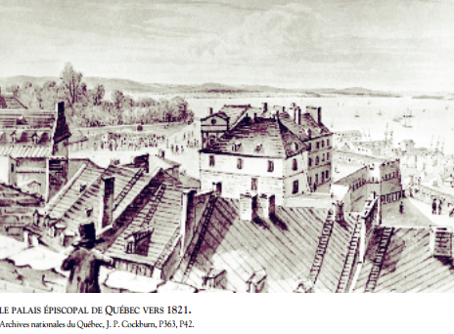

Slide 23
Jean Antoine Panet Gabriel Elzéar Taschereau

Slide 24
Louis Joseph Papineau

Slide 25
Le Parti Canadien

Slide 26
Les partis politiques
Le Parti canadien)
Canadiens français
Bourgeoisie professionnelle, commerçants, riches fermiers
Quelques anglophones progressistes (pour le progrès social)
Majoritaire à la Chambre d’assemblée

Slide 27
Journal Le Canadien

Slide 28
James McGill James Tod Jacob Jordan

Slide 29
Le British Party

Slide 30
Les partis politiques
Le British Party (Parti des marchands)
Bourgeoisie d’affaires anglophone
Domine le commerce et l’industrie
Classe économique dirigeante
Démographiquement minoritaire
Objectif: moderniser l’économie (travaux publics,chemins de fer, canaux)
Alliance avec les dirigeants (la Clique du Château) incluant des francophones (riches seigneurs, haut clergé, commerçants)

Slide 31
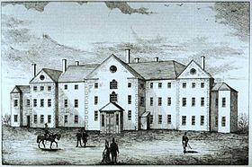
La Clique du Château
Surnom donné à un petit groupe de dirigeants qui a dominé les conseils exécutif et législatif ainsi que les postes de juges et de hauts fonctionnaires du BAS-CANADA jusqu'aux années 1830.
L'expression fait allusion au château Saint-Louis, la résidence du gouverneur et l'emplacement des bureaux du gouvernement.
La clique s'employa énergiquement à la construction de canaux, à l'établissement d'institutions bancaires et à l'abolition du SYSTÈME SEIGNEURIAL et du DROIT CIVIL français.

Slide 32
Journal The Mercury

Slide 33
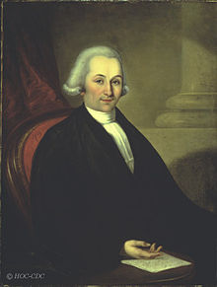
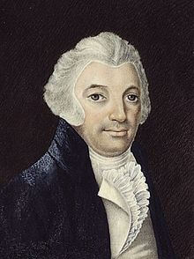
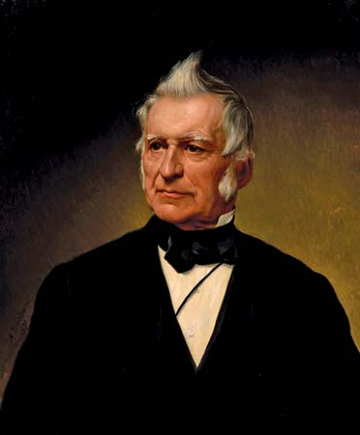
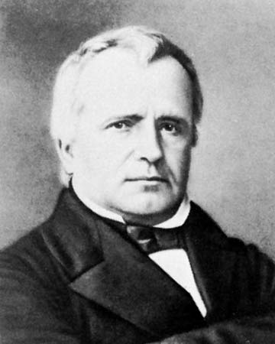
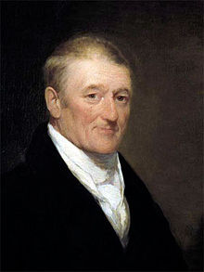
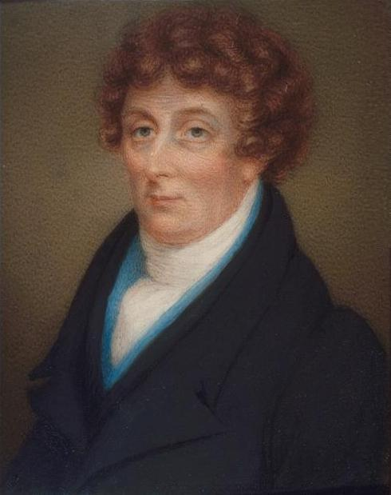
Opposition au parlement du Bas-Canada
Chambre d’assemblée | Conseils législatif et exécutif
Bourgeoisie professionnelle (surtout francophone) | Bourgeoisie d’affaires (surtout anglophone)

Slide 34
Le peuple
Droit de vote pour élire les députés de la Chambre d’assemblée
Qui peut voter?

Slide 35
Les rôles politiques
Le peuple
Droit de vote pour élire les députés de la Chambre d’assemblée
Tous les sujets britanniques de 21 ans et +, propriétaires ou locataires qui paient un loyer (cens) Les femmes ont le droit de voter, mais on leur retirera ce droit en 1834

Slide 36
Comment se déroulent les élections?

Slide 37
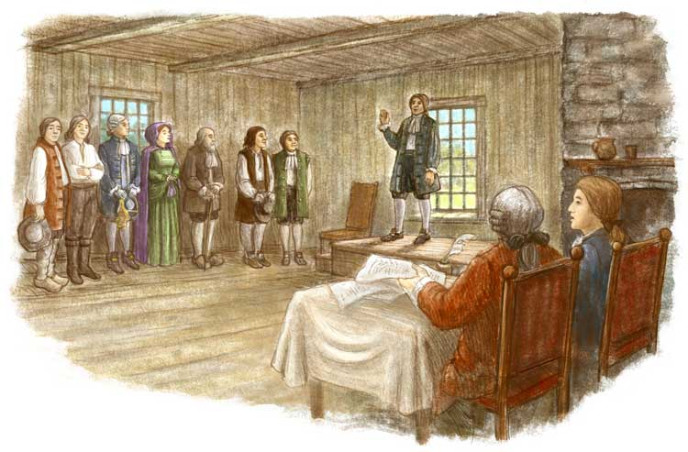

Slide 38
Et au Haut-Canada?

Slide 40
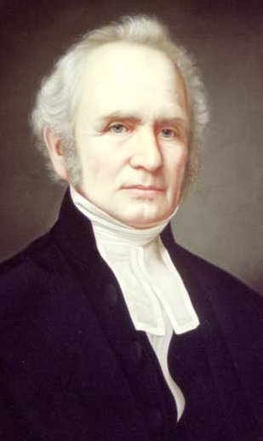
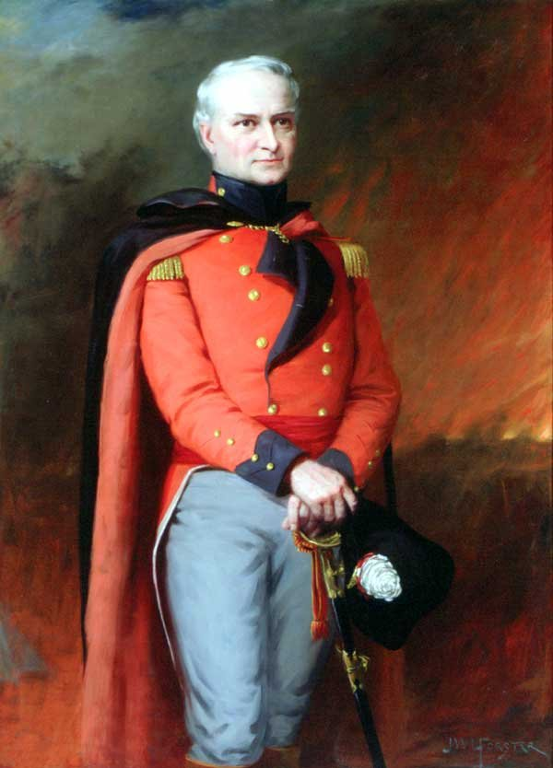
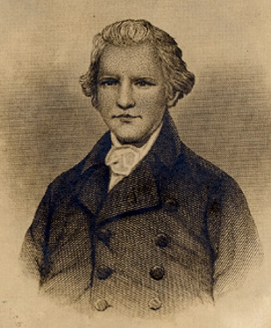
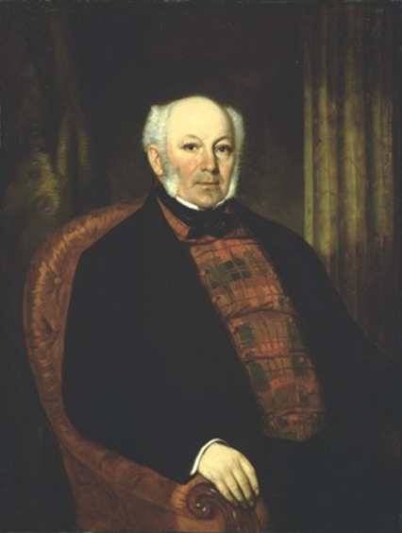
Opposition au parlement du Haut-Canada
Chambre d’assemblée | Conseils législatif et exécutif
Bourgeoisie professionnelle | Bourgeoisie d’affaires, Haut clergé anglican, Dirigeants coloniaux

Slide 41
La Family Compact

Slide 42
William Lyon Mackenzie

Slide 43
Robert Baldwin

Slide 44
Quelles sont les étapes pour créer des lois?

Slide 45
Quelles sont les étapes pour créer des lois?
1 Une première étape à la Chambre d'assemblée
Pour faire adopter une loi, il faut d'abord déposer un projet de loi devant la Chambre d'assemblée qui est composée de députés élus par la population. La Chambre débat du projet, en discute et propose des modifications, si nécessaire. Si une majorité de députés vote «oui», la Chambre considère le projet adopté.

Slide 46
Quelles sont les étapes pour créer des lois?
2 Une deuxième étape au Conseil législatif
Le projet de loi est ensuite envoyé au Conseil législatif dont les membres sont nommés par le gouverneur. Là, les conseillers répètent la même procédure. Ils ont le pouvoir de refuser les projets de loi ou d’y ajouter des amendements (modifications).

Slide 47
Quelles sont les étapes pour créer des lois?
3 Une troisième étape chez le gouverneur
La Chambre d'assemblée et le Conseil législatif étant d'accord, le gouverneur doit signer le projet pour en faire une loi. Il a lui aussi le pouvoir de refuser les projets de loi.

Slide 48
Quelles sont les étapes pour créer des lois?
4 L'application de la loi par le Conseil exécutif
La loi entre ensuite en vigueur et le Conseil exécutif s’occupe de la faire appliquer. Les membres de ce conseil sont également nommés par le gouverneur.projets de loi.

Slide 50
Les limites de la démocratie coloniale
AUCUN pouvoir n’est donné à la chambre d’assemblée, car ses projets de loi peuvent être rejetés.

Slide 51
Les limites de la démocratie coloniale
PAS de gouvernement responsable!

Slide 52
Pour qu’un gouvernement soit responsable, le Conseil exécutif doit être composé de membres élus de la Chambre d’assemblée.

Slide 53
Conséquences de la nouvelle structure politique
Le British Party réclame l’union des deux Canadas
car les anglophones sont minoritaires au Bas-Canada.

Slide 54
Conséquences de la nouvelle structure politique
La naissance du nationalisme canadien-français:
Sentiment d’appartenance à un groupe social distinct
La bourgeoisie professionnelle s’oppose à la bourgeoisie d’affaires et aux dirigeants coloniaux. Elle réclame un gouvernement responsable.

Slide 55
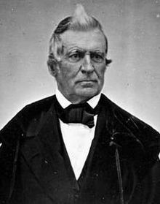
Conséquences de la nouvelle structure politique
Le Parti canadien devient le Parti patriote en 1826
Louis-Joseph Papineau

Slide 56
Conséquences de la nouvelle structure politique
Querelle autour de la question des droits de douane
Le Bas-Canada perçoit des taxes aux ports d’entrée sur les produits importés ($$$).
Le Haut-Canada n’a pas de port maritime.

Slide 57
Conséquences de la nouvelle structure politique
Le port de Montréal

Slide 58
En conclusion…
Acte constitutionnel de 1791:
Opposition entre la Chambre d’assemblée et les conseils
Opposition entre la bourgeoisie professionnelle et les commerçants
Opposition entre les anglophones et les francophones
Naissance du nationalisme canadien français

